Slide 1
LAVADO E CAMBIOS DE FORMA
1ª FPB PEITEADO
CIFP SOMESO

Slide 2
PREPARACION DE EQUIPOS E UTILES
PREPARACION DA ZONA DE TRABALLO
MOBILIARIO
EQUIPOS UTILIZADOS

Slide 3
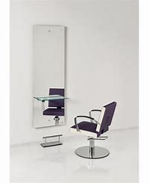
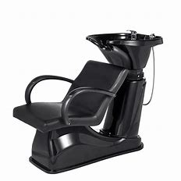
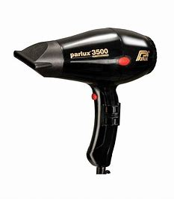
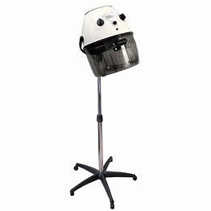
PREPARACION DE LA ZONA DE TRABAJO
MOBILIARIO
EQUIPOS

Slide 4
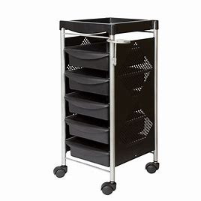
MOBILIARIO
LAVACABEZAS
TOCADORES
CARRITO AUXILIAR

Slide 5
¿ QUE DEBEMOS TENER ENCUENTA?
=
ANTES DE EMPEZAR A TRABAJAR REVISAR LA INSTALACION Y APARATOS ELECTRICOS
COMPROBAR LA REJILLA DEL SECADOR DE MANO. LIMPIARLOS FRECUENTEMENTE
ENCHUFES E INSLACIONES DEBEN ESTAR EN PERFECTO ESTADO SOLO DEBEN SER ARREGLADOS POR EL TECNICO ESPECIALISTA.
=
=

Slide 6
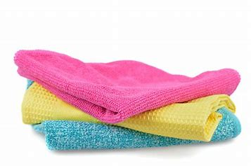
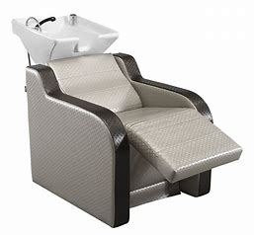
MANTENIMIENTO

Slide 7
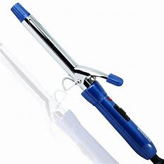
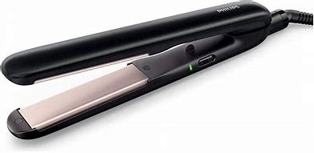
EQUIPOS UTILIZADOS
SECADOR DE MANO
SECADOR DE CASCO
TENACILLAS
PLANCHAS

Slide 8
MANTENIMIENTO
LOS CABLES DEBEN ENROLLARSE DESPUES DE SU USO
LOS APARATOS SE GUARDAN LIMPIOS Y SIN PELOS
SE DESENCHUFAN TIRANDO DEL ENCHUFE NO DEL CABLE

Slide 9
SEGURIDAD
LAS HERRAMIENTAS DEBEN TENER EL SIMBOLO CE
LOS MANGOS DEBEN DE SER DE MATERIAL TERMICO
SEGUIR LAS INSTRUCCIONES DEL FABRICANTE
NO ENCHUFAR CON LAS MANOS MOJADAS
NO ENCHUFAR EN ENCHUFE ROTO O EN MAL ESTADO
CUIDADO CON LIQUIDOS DERRAMADOS CERCA DE ENCHUFES
SI EL APARATO SE CALIENTA O DA OLOR EXTRAÑO Y SUENA DIFERENTE AVISAR AL TECNICO
CUANDO MANIPILEMOS UN APARATO ELECTRICO DEBE ESTAR DESCONECTADO
EXREMAR ESTAS PRECAUCIONES CONEL CLIENTE

Slide 10
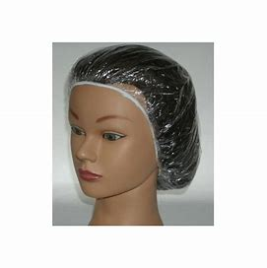
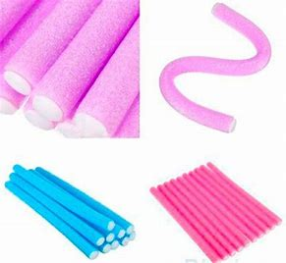
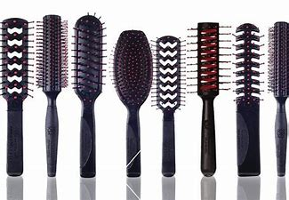
UTILESY ACCESORIOS
CEPILLOS Y PEINES
MOLDES
ACCESORIOS

Slide 11
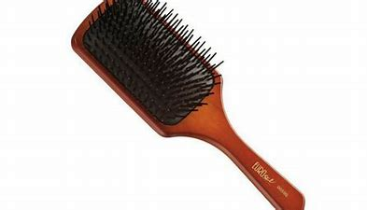
CEPILLOS Y PEINES
CERDAS
SOPORTE
MANGO

Slide 12
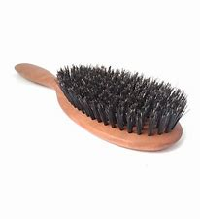
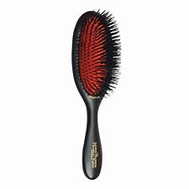
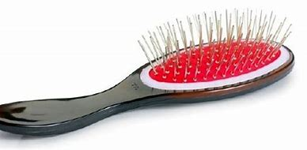
CERDAS
NATURAL
SINTETICA
METALICA

Slide 13
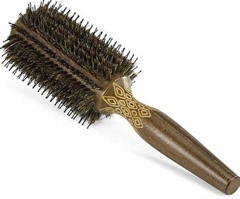
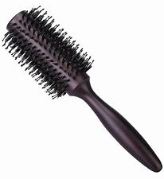
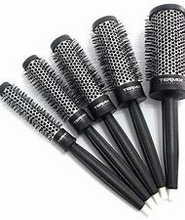
TIPOS DE CEPILLOS
REDONDOS
DE MADERA
TERMICOS

Slide 14
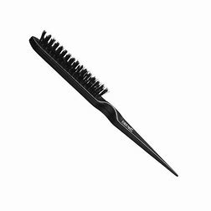
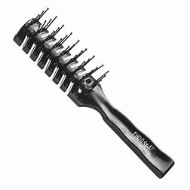
OTROS TIPOS DE PEINES
CEPILLO DE CARDAR
CEPILLO ESQUELETO
CEPILLO PLANO

Slide 15
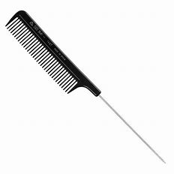
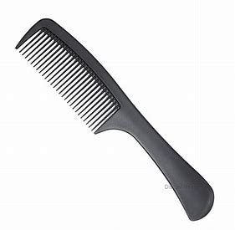
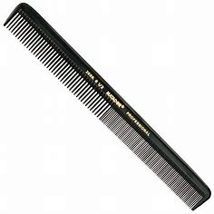
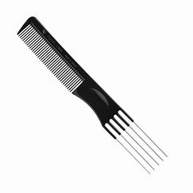
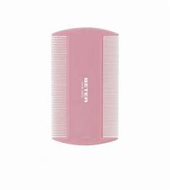
TIPOS DE PEINES
PEINE DE PUA
PEINE DE CORTE
LENDRERAS
PEINE AHUECADOR
ESCARPIDOR

Slide 16
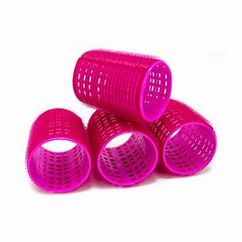
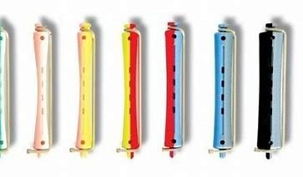
TIPOS DE MOLDES
RULOS
DE PLSTICO O METAL
BIGUDIES
MAS UTILIZADO
BODYS
PARA CAMBIOS DE FORMA PERMANENTE

Slide 17
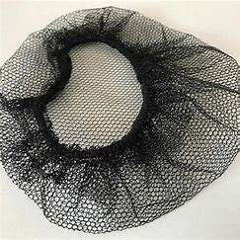
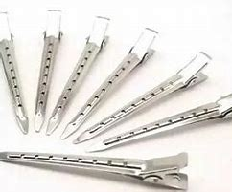
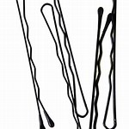
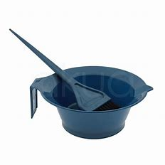
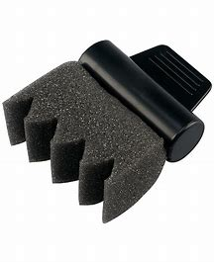
ACCESORIOS

Slide 18
CRITERIOS DE SELECCION
ACABADOS LISOS
Normalmente el uso del secador y cepillos
Se puede finalizar con distintos cepillos como esqueletos
ACABADOS RIZADOS U ONDULADOS
Moldes sobre cabello humedo
Tenacillas y planchas sobre cabello seco
ACABADOR RIZAZOS
Planchas sobre cabello seco
Sortijillas sobre cabello humedo

Slide 19
recuerda
LOS MATERIALES DE PROTECCION DEL CLIENTE SON BATA, TOALLA , PEINADOR Y CAPA PROTECTORA Y ALGODÓN
LOS UTILES NECESARIOS PARA LOS CAMBIOS DE FORMA SON: CEPILLOS, PEINES, MOLDES, PAPEL DE PERMANENTE, GORRO DE PLASTICO, PICAS , PINZAS, HORQUILLAS;PALITOS SEPARADORES
EL MATERIAL DESECHABLE SOLO SE UTILIZA UNA VEZ
LOS CEPILLOS LOS UTILIZAMOS PARA DIFERENTES TECNICAS
LOS CEPILLOS TERMICOS SON LOS QUE DAN MEJOR RESULTADO PERO NO SE DEBE ABUSAR DE SU USO
LOS MEJORES PEINES SON LOS RESISTENTES AL CALOR

Slide 20
RECUERDA
LOS MOLDES SE UTILIZAN PARA CAMBIAR LA FORMA DEL CABELLO Y DEPENDE DE LA FORMA EL TIPO Y EL TAMAÑO
LOS UTILES DE HIGIENE CAPILAR DEBEN LIMPIARSE INMEDIATAMENTE
LOS APARATOS UTILIZADOS EN EL CAMBIO DE FORMA SON EL SECADOR DE MANO, DE CASCO. PLANCHA Y TENECILLAS
LOS APARATOS SIEMPRE DEBEN ESTAR EN PERFECTO ESTADO DE LIMPIEZA, ORDEN Y MANTENIMIENTO
DEBEMOS TENER ESPECIAL CUIDADO CON LOS APARATOS ELECTRICOS. DEBEN REVISARSE HABITUALMENTE Y LOS DEBE MANIPULAR EL SERVICIO TECNICO

Slide 21
THE END

